Slide 1
ALGORITMA & PEMOGRAMAN
08
Struktur Kontrol Pengulangan
Fakultas Ilmu Komputer
Sistem Informasi
Hariesa Budi Prabowo, ST, MM
Pembuka
Daftar Pustaka
Akhiri Presentasi

Slide 2
Struktur Kontrol (Follow of Control)
“Follow of Control” merupakan suatu term bagaimana memutuskan suatu statement dieksekusi, dimana dalam implementasinya hal tersebut dapat dituangkan dalam bentuk percabangan-kondisi ataupun perulangan-kondisi (Looping).

Slide 3
Struktur Kontrol
Struktur control
Digunakan untuk mengatur susunan proses eksekusi statement-statement di dalam program.
Struktur kontrol mempunyai dua tipe:
1. Struktur kontrol keputusan
Digunakan untuk memilih bagian dari code yang akan dieksekusi.
2. Struktur kontrol pengulangan
Digunanakan untuk mengeksekusi bagian tertentu sesuai dengan jumlah angka pengulangannya.

Slide 4
Struktur Kontrol Pengulangan
Struktur kontrol Pengulangan
sebuah proses program yang dilakukan secara berulang-ulang sampai ditemui kondisi untuk mengakhiri proses tersebut.
Tipe-tipe:
while
Do ..... while
for

Slide 5
Statement While
Statement while
Mengulang statement atau blok statement selama kondisi yang diberikan sesuai (ekspresi bernilai true).
Form statement while: while(ekspresi_boolean) {
statement...
...
}
dimana,
boolean_ekspresi sama dengan boolean ekspresi atau boolean variabel.
statement didalam pengulangan while akan dieksekusi selama boolean_ekspresi bernilai true

Slide 6
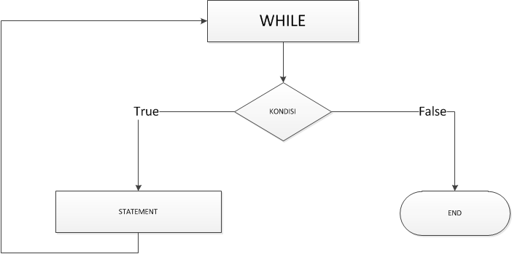
While Flowchart

Slide 7
Contoh 1:
<?php
$bilangan = 1;
while ($bilangan <= 25){
echo "$bilangan <BR />\n";
$bilangan++;
}
?>

Slide 8
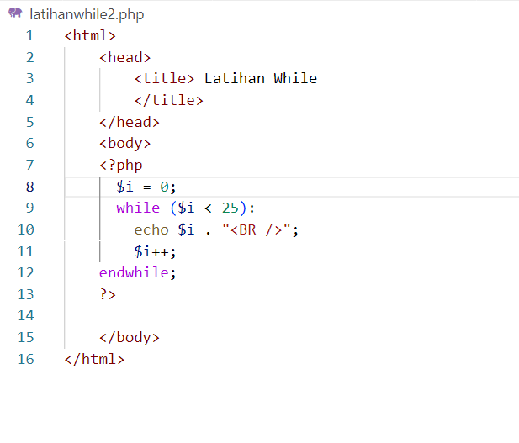
Contoh 2

Slide 9
Statement Do - While
Sama dengan pengulangan-while
statement didalam do-while akan dijalankan beberapa kali selama kondisi sesuai dengan ekspressi yang diberikan.
Hal utama yang membedakan antara pengulangan while dan do-while:
statement didalam pengulangan do-while loop setidaknya dieksekusi satu kali.

Slide 10
Statement Do - While
Form do - while: do{ statement1; statement2; . . . }while( boolean_ekspresi );

Slide 11
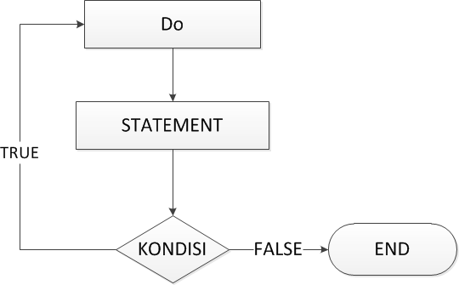
Flowchart

Slide 12
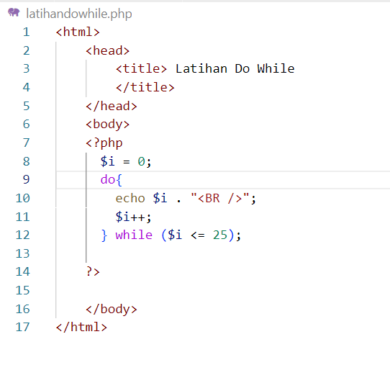
Contoh

Slide 13
Statement for
For merupakan perulangan yang paling rumit di dalam PHP.
Digunakan untuk menjalankan kode berulang-ulang
Form dalam for :
for( nilai awal loop; kondisi; penambahan )
{
statement ;
}

Slide 14
Contoh 1
<?php
for ($i = 1; $i <= 25; $i++) { echo $i. “<br />”; } ?>

Slide 15
Contoh 2
<?php
for ($i = 1; ; $i++) { if ($i > 10) { break; } echo $i; } ?>

Slide 16
Contoh 3 :
<?php
for ($i = 1; $i <= 25; $i++){
for ($j = 1; $j <= $i; $j++) {
echo $j."&nbsp;";
}
echo "<br />";
}
?>

Slide 17
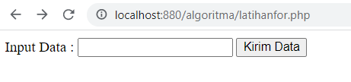
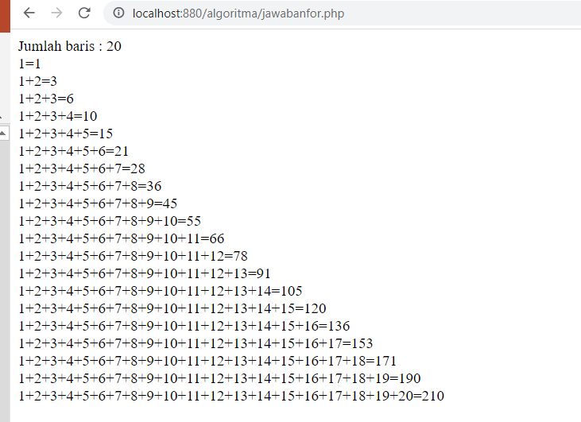
Contoh 4 :

Slide 18
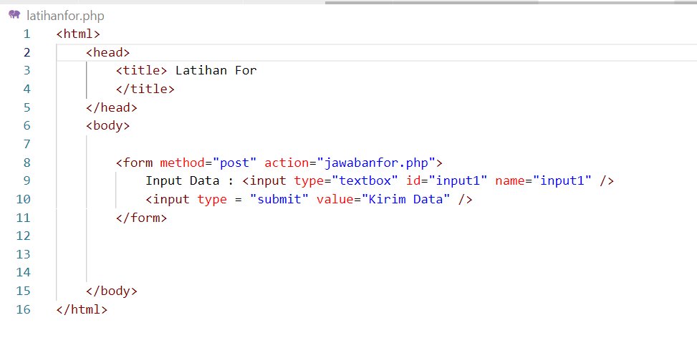
latihanfor.php

Slide 19
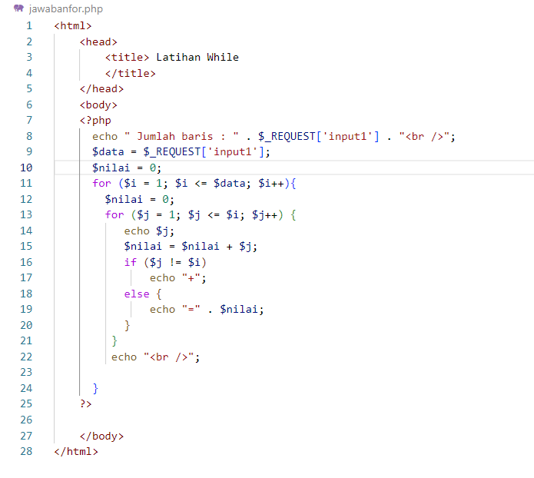
jawabanfor.php

Slide 20
Harwikaya, dkk, Dasar Pemrograman, Penerbit Andi, 2017
Kjell Backman, Structured Programmming with c++, 2012
Sumber Internet :
https://slideplayer.info/slide/13332889/
https://kelasprogrammer.com/contoh-algoritma-sekuensial/
https://www.detik.com/edu/detikpedia/d-5764337/algoritma-cara-kerja-struktur-dan-cara-penyajiannya

